Slide 1
為了初學者長期 修學佛法，
不只是出家時間久…

Slide 2
是要吞下所有的佛陀說過的法
出家後，學習戒律，就是要吞下整部律藏，不可以只學一二條戒！
若不學習，犯戒時，依然算犯戒，再加一條「不學無知」的罪過

Slide 3
人的時間有限，學習注重「效率」
教學方法很多，…今日，先教：從大到小…
佛教的整體：時間、空間(地區)、人(主要大師)、轉變的重要大事
就是先講講歷史
再講「宗派」
我認為：宗派，也就是從大量的佛法中，歸納出一套可落實的「實修法」
律師的著述→取自律藏原文→歸納分門別類的說明→整合成為行持的方法→提出問題→考證散落在律藏的散文→解答疑惑→會通經部與大小乘→形成宗義以教學

Slide 4
先講高效率學習
速度：閱讀＞宣講＞抄寫
所以上課時，交互使用各種學習形態，並在課堂完成所有學習，不必下課再花時間重聽錄音
1. 師長宣講
2. 學生閱讀
3. 寫習題
4. 問題討論

Slide 5
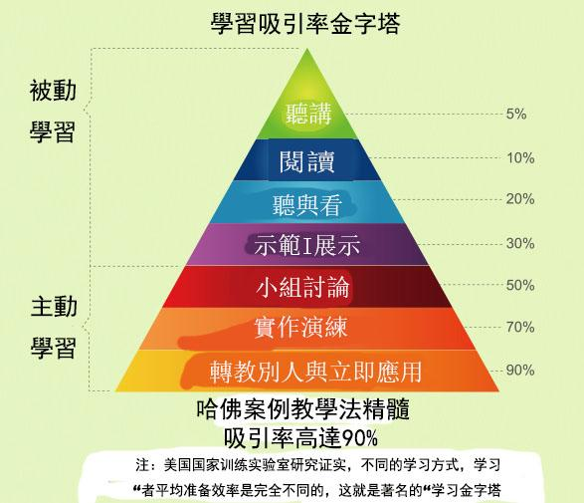
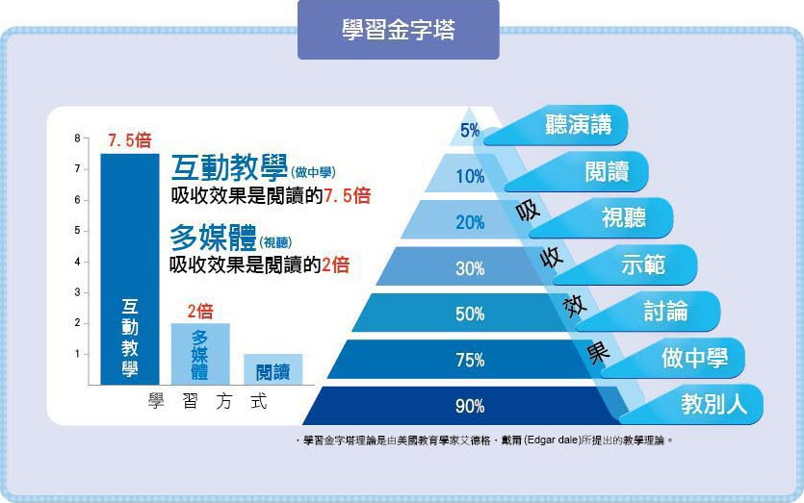

Slide 6
作筆記
每堂課帶筆記本、作筆記：
上課前：
看目錄、大綱
寫下：想學到什麼？先寫出可能的問題？
上課中：
寫下老師的重點、聯想的大綱圖(心智圖)、有什麼問題？
下課後：
作：自己統整的思想的大綱圖(心智圖)、大綱重點、科文、有什麼問題？

Slide 7
參閱YouTube：學思達互動教學、 Did you know
訓練學生的能力：
1. 自學
2. 自動找資料找答案
3. 分析、比對資料
4. 適應新科技、新工具，如：手機、網路、AI：那些是AI處理過的資訊…
才是未來的能力

Slide 8
工具軟體：
1. 安卓手機辭典
1. dictdata
2. colordict_4.4.1.apk
2. 佛學資料庫(第三版，網站用，可流通Accelon3
3. CBETA 電子佛典集成CBReader
4. 佛教律學彙集.chm

Slide 9
四乘及五宗
《宗義寶鬘》：「隨奉本師的宗派，肯定只有四派，
即毗婆沙宗、經部宗二個小乘宗派，
以及唯識宗、中觀宗二個大乘宗派。
因為論典中說，除此四宗以外，別無第五宗；
除三乘之外，別無第四乘。
金剛藏所造《喜金剛略義廣注》說：「四乘及五宗，此非佛所說。」

Slide 10
三乘
┌小乘(聲聞乘)→南傳：斯里蘭卡、緬甸、泰國、越南南部(漢藏語系)
三乘┼大乘(菩薩乘)→北傳：中國、日本、韓國、越南北部(漢語系unicode:CJK)
├金剛乘(真言乘)(密宗)→藏傳：蒙古、尼泊爾、不丹、
(中國境內：西藏、四川、西雙版納:雲南+貴州)(藏語系unicode:HIMALAYA)
└若有第四乘，就不是佛說的

Slide 11
四宗
┌有部(毗婆沙宗)─西印度
├經部─東印度
四宗┼唯識┐
├中觀┴南印度
└若有第五宗，就不是佛說的

Slide 12
三轉法輪 四大宗派
┌1. 瓦那納斯轉四諦法輪
三轉法輪┼2. 靈鷲峯轉無相法輪
└3. 吠舍離轉善分別法輪
┌小乘宗派┬毗婆沙宗┐
四大宗派┼ └經部宗 ┴四諦法輪
└大乘宗派┬唯識宗 ─善分別法輪
└中觀宗 ─無相法輪

Slide 13
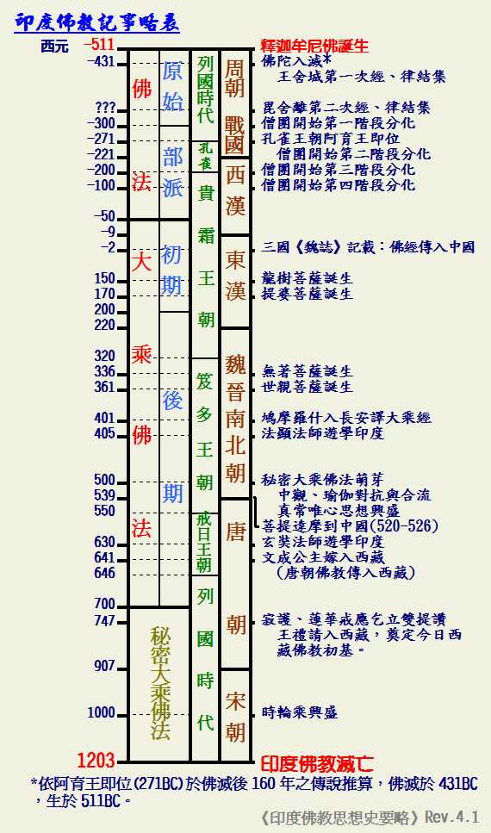

Slide 14
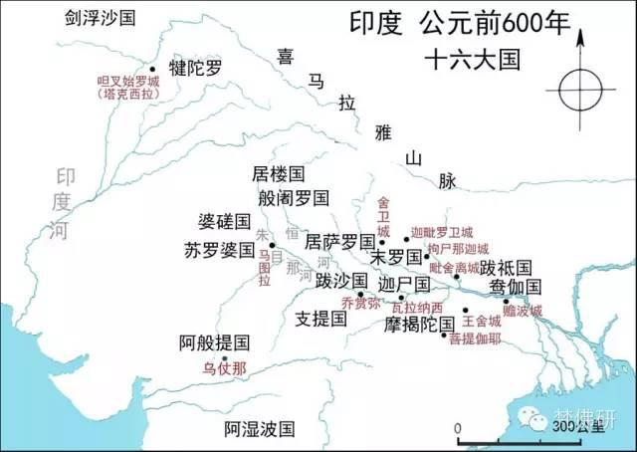

Slide 15
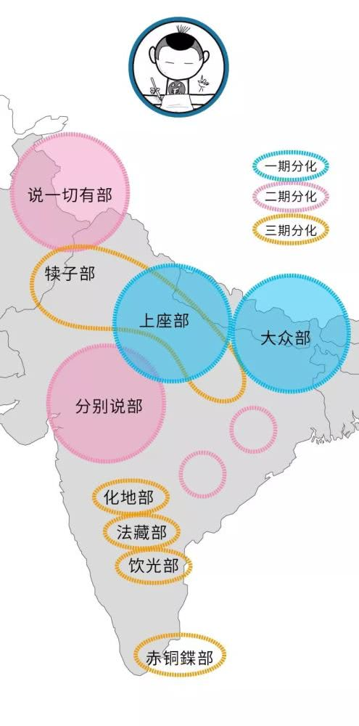
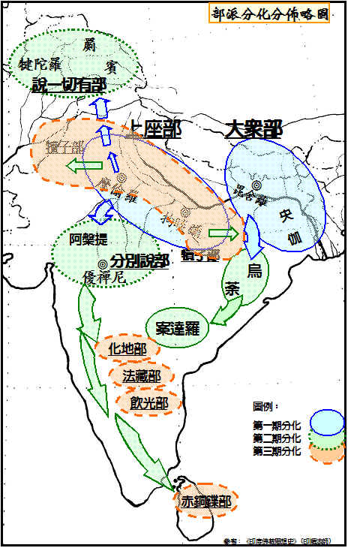
大乘發源地

Slide 16
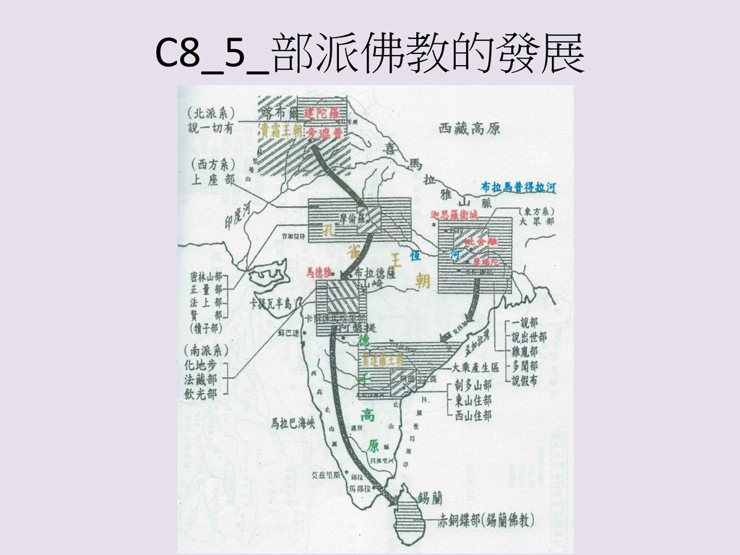

Slide 17
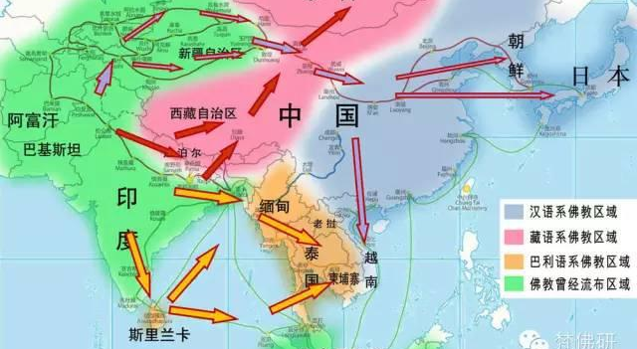

Slide 18
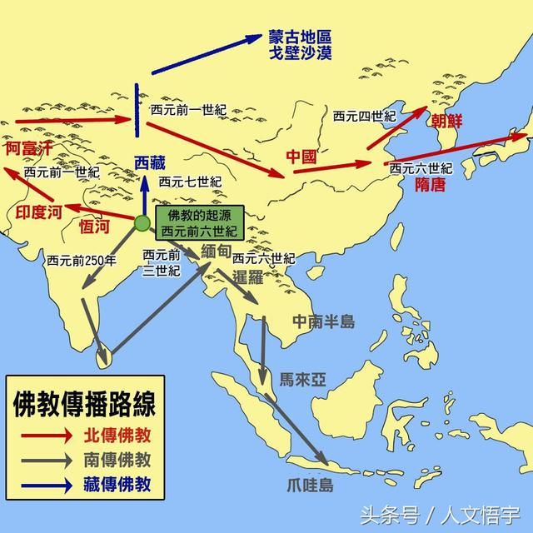

Slide 19
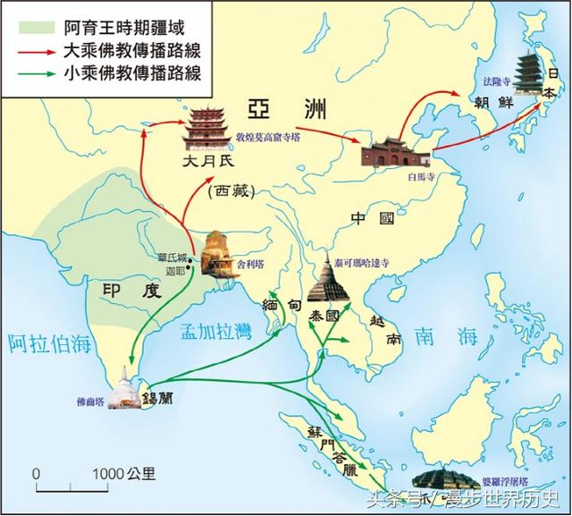

Slide 20
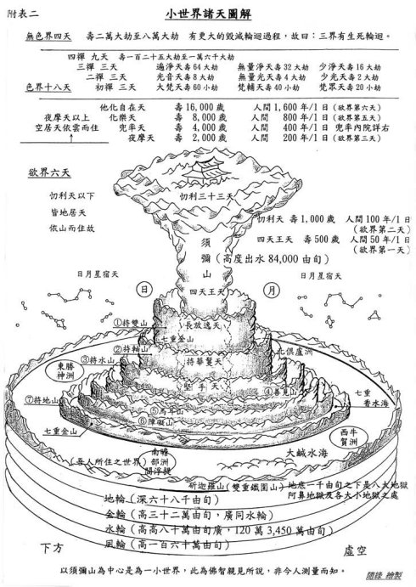
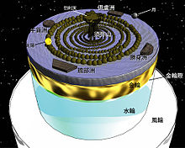
佛說大千世界變相圖 1080P
https://www.youtube.com/watch?v=28sWzLtM0mI

Slide 21
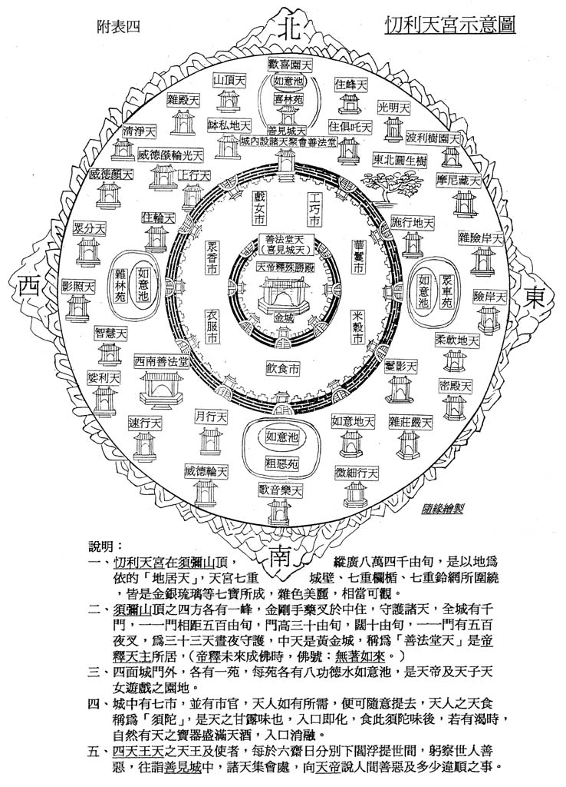
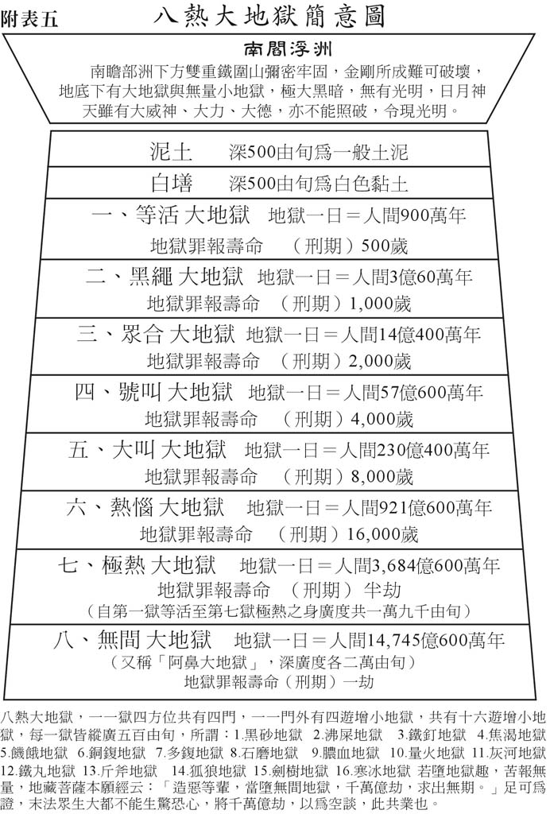

Slide 22
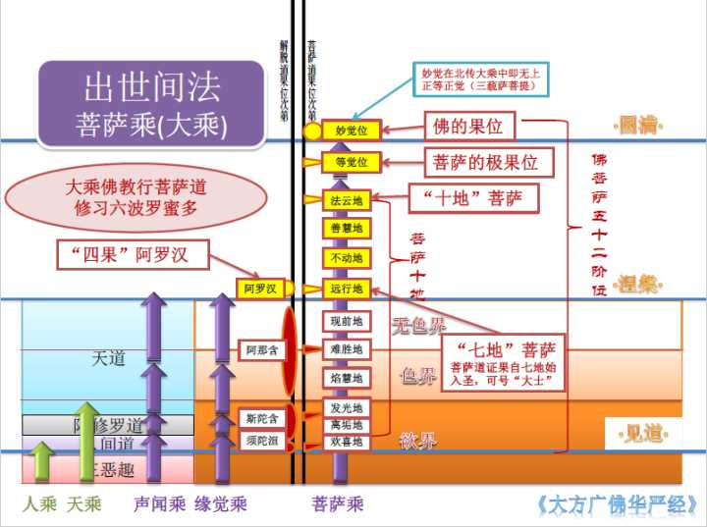

Slide 23
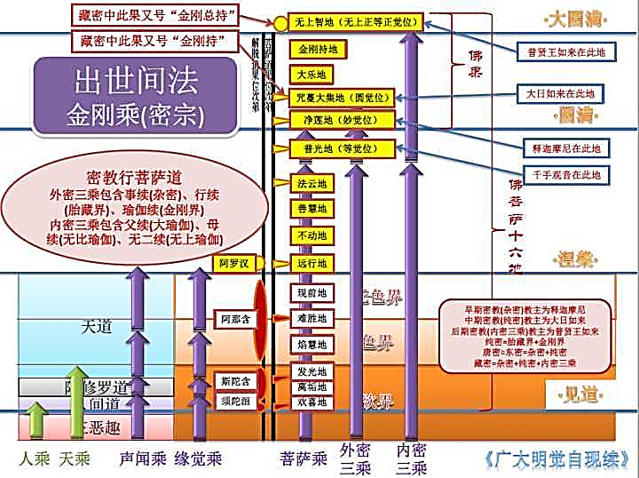

Slide 24
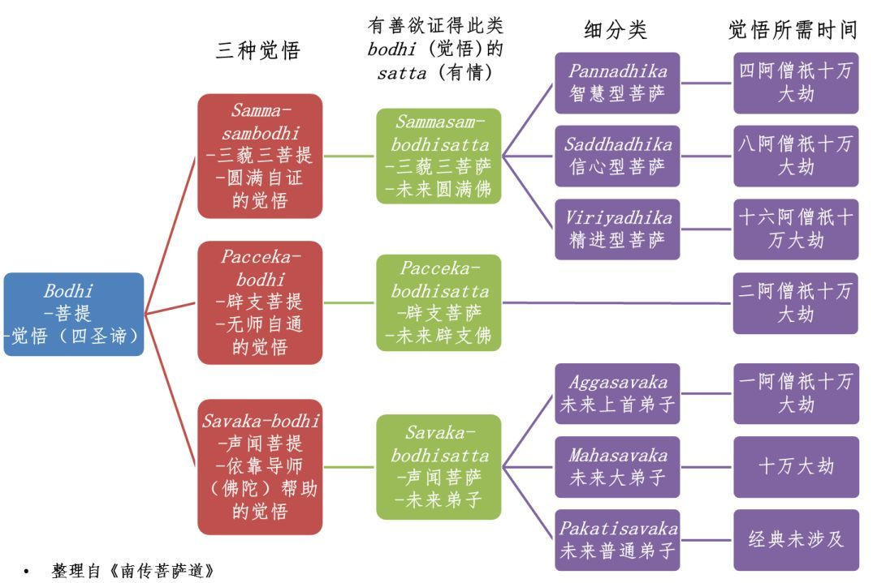

Slide 25
居士出家前，家產應處理清楚
┌前題：錢寶屬重物，須入常住。
┌┤ ┌明言┐ ││ ┌若┤ ├捨與俗人，即成俗人之物。 ││ ┌出家在俗所有物┤ └心念┘ ││ │ │ ││ │ └若做歸常住想，則亡後（或還俗）當依律如法處理。） ││ ┌┤ ││ │└出家後信施供養物：出家即是「無我」之僧，理無個人之物，皆屬暫用，故皆當
│└別辨：得視財物而分│
│ │ 依亡人物如法處理。 │ │ │ └故當於出家前，即將財物妥善處置，如能記錄之彌善，以免日後疑悔，致有糾紛。

Slide 26
└論判┬┬⊙勞保等保險依現行法律皆有簽章，以訂立日後死亡之給付所屬對象，再者得視此項投保，是於
││ 亡者出家前或後所投保，若出家前即投保直至亡時，款項又皆由親眷代繳，則可歸俗家；若出家 ││ 後方投保，親屬亦以供養之心態代繳，則屬個人僧物。死後則應一切屬僧。 ││ │└⊙儲畜在銀行之財物：如前別辨所明，然即使是出家前在俗之所有物，亦未明囑授與何人，（若明 │ 言，心念捨與俗人，又隨己心意任用，豈不犯盜？即使俗家任其使用，則屬供養之財。）則當入 │ 常住。 │ │ ┌⊙《鈔記》卷卅二P9云：「《五分》：若生時已與人，而未持去，僧應白二與之。」 │ │ │ ├⊙《鈔記》卷卅二P9云：「若犯王法，知明日晚間必死，今日中前隨時並成，由未死前心決
│ │
└引證┤ 成主。」又云：「《四分》：若臨終時，囑物與佛法僧，若我死後與等，佛言：一切屬僧
│ 。以心不決故。」

Slide 27
└⊙《鈔記》卷卅二P6中，囑授是非一科，有善惡之別四句 ┬甲：囑授善者─┐ │ │ ├乙：囑授不善者│ │ ├┐ ├丙：不囑善者 ││ │ ││ └丁：不囑不善者┘│ ┌──────────────────────────────────────┘ └行者當知：「自知昔來非法儲積，唯結不善，今若命終，無一隨者，不如破著捨貪，順本初受，誓願 │ │ ，以財付他，生福上處，故是善也。」 │ └若生前以財囑授白衣，亦當勸令彼等，以此資財亡者供佛施僧，以增益亡者福業。

Slide 28
１３０５８ 關鍵名相：亡五眾物，死亡給付
出家眾的保險死亡給付，所剩餘的金額，常住羯磨要亡者之在家親屬自己處理，親屬可轉作別的功德嗎？
答：依律，若亡五眾之錢寶，乃屬重物，理應歸入常住；既是常住物，應由常住運用，雖常住大眾羯磨，但交由俗人處理，甚不妥當。建議家屬還給常住處理。

Slide 29
受亡五眾物法中，若是中途還俗，此「五眾」還俗後的財物，是屬於個人所擁有呢？或者必須依「亡五眾物」法來處理呢？
答：得視財物而分： ┌明言┐捨與 即成俗人之物，若盜心自取用則成盜損。（見《鈔記》 ┌已┤ ├ ─ │ └心念┘俗人 卷四十一P20） │ ┌出家前在俗所有物─初出家時┼仍做己物之想─還俗應可帶走。 │ │ │ └若做歸常住想─還俗後不可帶走，應當作亡五眾物處理。 │ └出家後信施供養物─出家即是「無我」之僧，理無個人之物，皆屬暫用想，故可依亡五眾物處理；還俗前 仍可自己處理。

Slide 30
《CBETA 電子佛典集成 April 2011\大正新修大藏經\律部三\根本說一切有部毘奈耶雜事(p.T294.2)》：
「如世尊說死後與者。不成善與遂不受之。苾芻白佛。佛言俗人死者有希望心。苾芻死時心無希望。此是俗人有希望心。取時無過隨意應用。」
《CBETA 電子佛典集成 April 2011\大正新修大藏經\律部三\根本說一切有部尼陀那目得迦(p.T432.3)》：
「如世尊說。死後當與此非法財。時諸苾芻以緣白佛。佛言凡在家者命欲終時。有攀緣心如是施財並宜收取。父分與財勿生疑慮。既受財已。於三寶中而興供養。其出家者臨終之日。無顧戀心。若言我死後與者。如是之財即不應取。」
《CBETA 電子佛典集成 April 2011\新纂卍字續藏經\x40.大小乘釋律部三\四分比丘尼鈔(p.X771.1)》：「律云若臨終時囑與佛法僧若我死後與者佛言一切屬僧故知心不決絕不成囑授。」

Slide 31
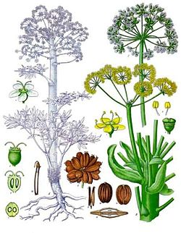
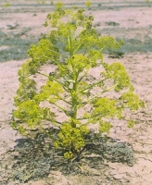

Slide 32
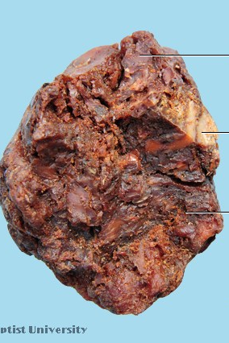
【來源】 傘形科植物新疆阿魏Ferula sinkiangensis K. M. Shen 或阜康阿魏Ferula fukanensis K. M. Shen 的樹脂。春末夏初盛花期至初果期，分次由莖上部往下斜割，收集滲出的乳狀樹脂，陰乾。
【產地】 主產中亞地區以及伊朗、阿富汗等地。
【性狀】 該品為不規則的塊狀和脂膏狀。顏色深淺不一，表面蠟黃色至棕黃色。塊狀者體輕、質地似蠟，斷面稍有孔隙；新鮮切面顏色較淺，放置後色漸深。脂膏狀者粘稠，灰白色。具強烈而持久的蒜樣特異臭氣，味辛辣，嚼之有灼燒感。
【品質】 以塊狀、敗蒜氣強烈、斷面乳白色或稍帶微紅澀者為佳。
【性味】 苦、辛，溫。
【功效】 消積，散痞，殺蟲。用於肉食積滯，瘀血徵瘕，腹中痞塊，蟲積腹痛。

Slide 33
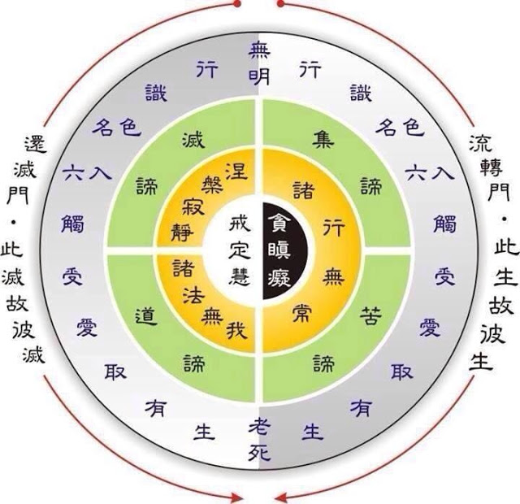

Slide 34
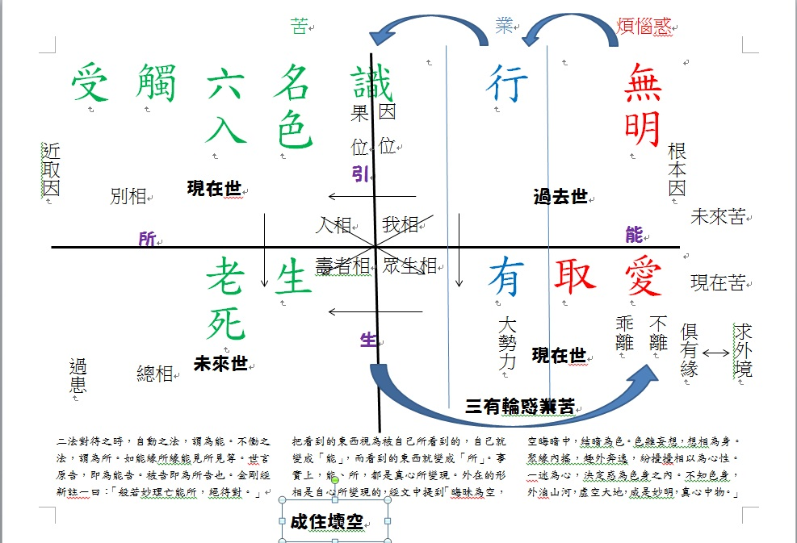

Slide 35
戒→直接幫助→定→助成→慧→目標→涅槃
持戒應該：念頭到任何一種所緣境，就能連想到戒律，無論
┌時間
├空間
├輕重
├人種
└男女…
夢中也要憶知自己是比丘，也能持戒
其它參閱：汐止講義：沙彌尼初學戒律.pdf

